Slide 1
Муниципальное общеобразовательное учреждение «Средняя школа №6»
Исследовательская работа
Спорт в жизни человека
Выполнил: Семибратов Савелий,
учащийся 6а класса МОУ СШ №6
Руководитель: Граевский Андрей Валентинович,
учитель физической культуры
МОУ СШ №6 г. Гаврилов-Ям
2024-2025 г.

Slide 2


Спорт в жизни человека
• Спорт — неотъемлемая часть жизни современного человека.
• Он укрепляет здоровье, развивает силу воли и дисциплину, помогает достигать поставленных целей.
• Регулярные занятия спортом улучшают качество жизни и способствуют гармоничному развитию личности.

Slide 3
Виды спорта
Спорт в жизни человека представлен разнообразными видами: лёгкая и тяжёлая атлетика, плавание, футбол, баскетбол, волейбол, теннис, гимнастика, единоборства. Каждый вид спорта развивает физические качества, укрепляет здоровье и приносит радость от занятий. Выбор вида спорта зависит от личных предпочтений, физических возможностей и целей человека.

Slide 4
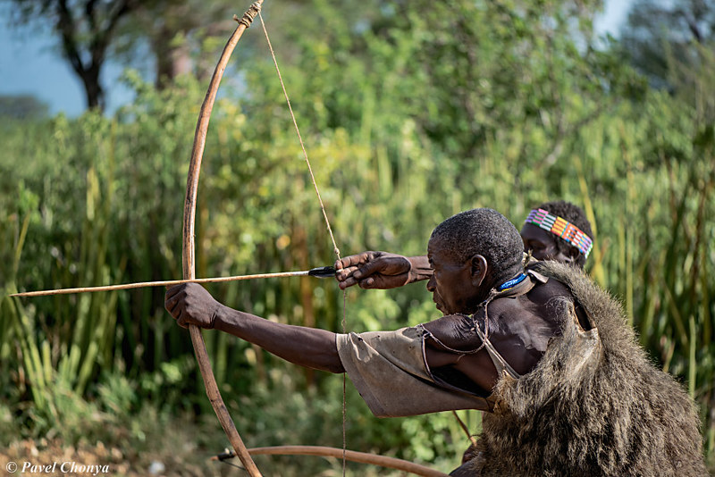
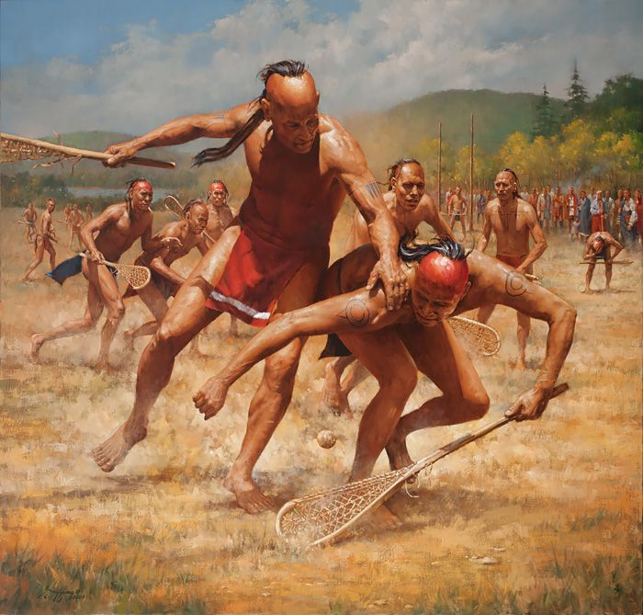
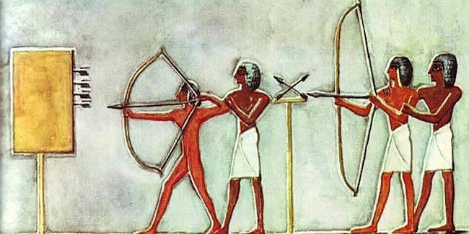
История спорта
Тренировки индейских племен Америки
Аборигены Австралии тренируют свои навыки стрельбы из лука
Спортивное прошлое Древнего Египта

Slide 5
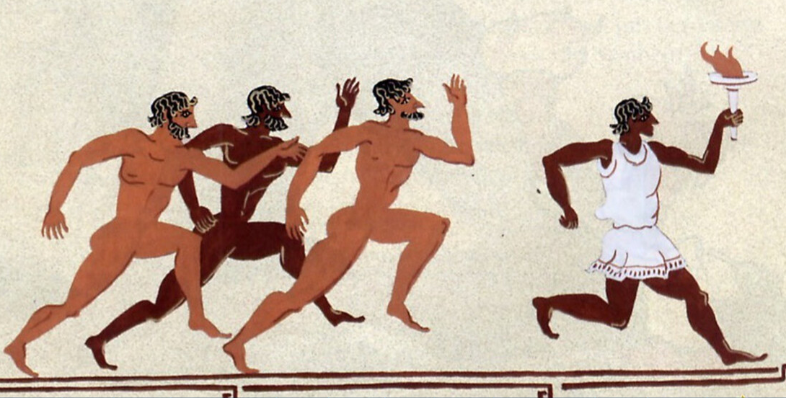
Зарождение Олимпийских игр
«Не умеет ни читать, ни плавать», - так говорили в Древней Греции о некультурном человеке. А сами Олимпийские игры стали воплощением единства тела, воли и разума.

Slide 6
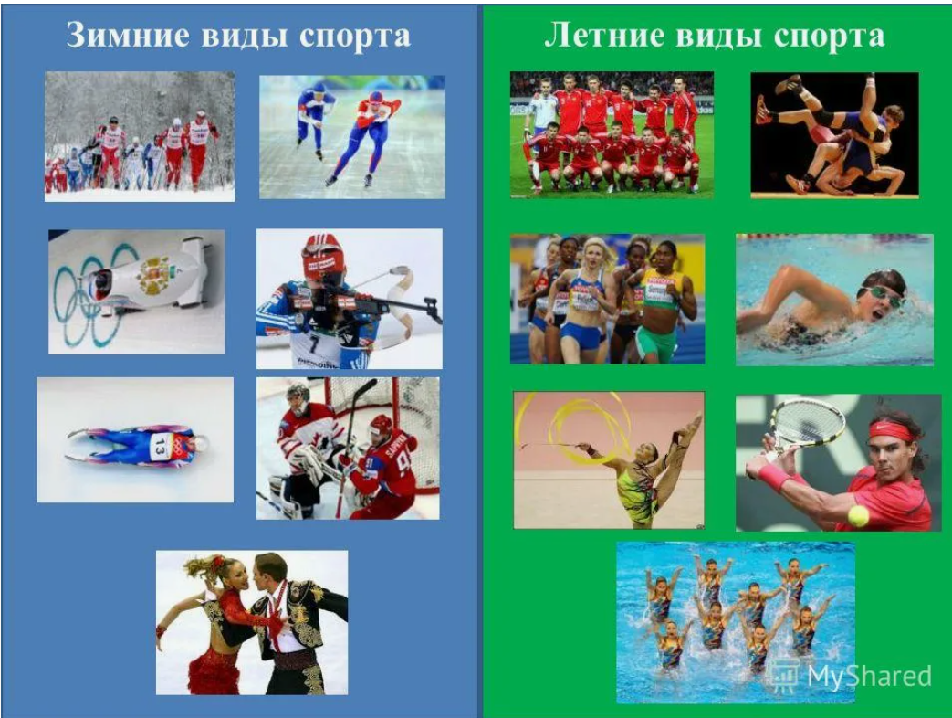
Виды спорта

Slide 7

Спорт и сила воли
Спорт — это не просто физическая активность, это образ жизни, требующий силы воли и целеустремлённости. Регулярные тренировки развивают не только тело, но и характер, учат преодолевать себя и достигать поставленных целей. Сила воли, закалённая в спорте, помогает человеку во всех сферах жизни, делая его более дисциплинированным и уверенным в себе.

Slide 8
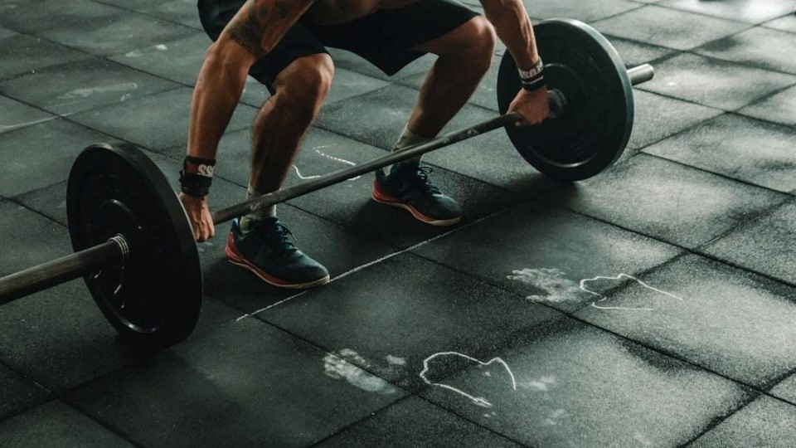
Спорт и дисциплина
• Спорт формирует дисциплину, приучает к регулярным тренировкам и соблюдению режима.
• Он помогает развивать силу воли и настойчивость, учит ставить цели и добиваться их.
• Спорт — это ключ к здоровому образу жизни и успеху в других сферах деятельности.

Slide 9

Спорт и командный дух
Спорт объединяет людей, развивает командный дух и учит работать сообща для достижения общей цели. Участие в спортивных мероприятиях способствует укреплению дружеских связей и формированию сплочённого коллектива. Командные виды спорта, такие как футбол, волейбол и баскетбол, особенно эффективны в развитии навыков сотрудничества и взаимопомощи.

Slide 10

Спорт и личностный рост
Спорт способствует физическому развитию и укреплению здоровья. Он помогает формировать силу воли, дисциплину и целеустремлённость, что ведёт к личностному росту. Регулярные занятия спортом улучшают качество жизни и повышают самооценку.

Slide 11

Спортивные достижения и мотивация
Спорт — это не только физическая активность, но и источник мотивации. Достижения в спорте вдохновляют на новые цели и победы. Они учат настойчивости, дисциплине и умению преодолевать трудности. Спорт помогает развивать силу воли и стремление к самосовершенствованию.

Slide 12

Спорт и здоровый образ жизни
Спорт — неотъемлемая часть здорового образа жизни. Регулярные физические нагрузки укрепляют организм, повышают выносливость и улучшают настроение. Занятия спортом помогают поддерживать хорошую физическую форму и предотвращают развитие многих заболеваний.

Slide 13
Результаты анкетирования
80 % занимаются, 20% - не интересуются спортом
Среди занимающихся виды спорта разделились поровну между футболом, баскетболом, боевыми единоборствами и гимнастикой
Среди занимающихся спортом не все считают, что спорт полезен для организма

Slide 14

Заключение
Спорт — это не просто физическая активность, а философия жизни, которая помогает человеку достигать поставленных целей. Регулярные занятия спортом укрепляют здоровье, развивают силу воли и дисциплину, формируют целеустремлённость и настойчивость. Благодаря спорту мы становимся более выносливыми, уверенными в себе и способными преодолевать любые трудности на пути к успеху.

